Slide 1



因为是医生
聊聊我们的职业和生活
北京协和医院 肾内科 陈罡

Slide 2

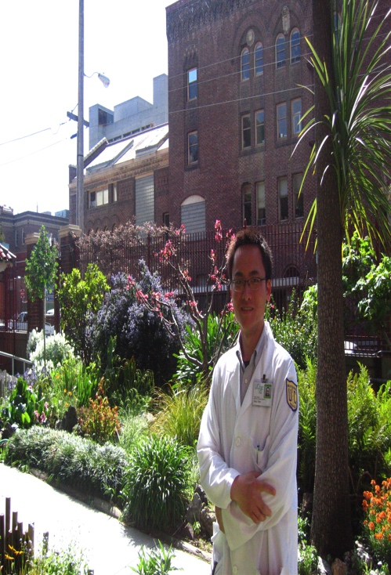
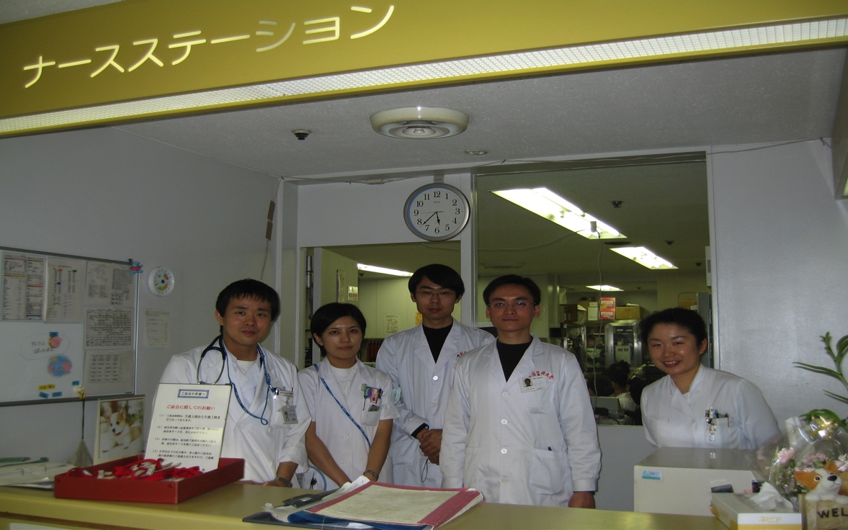
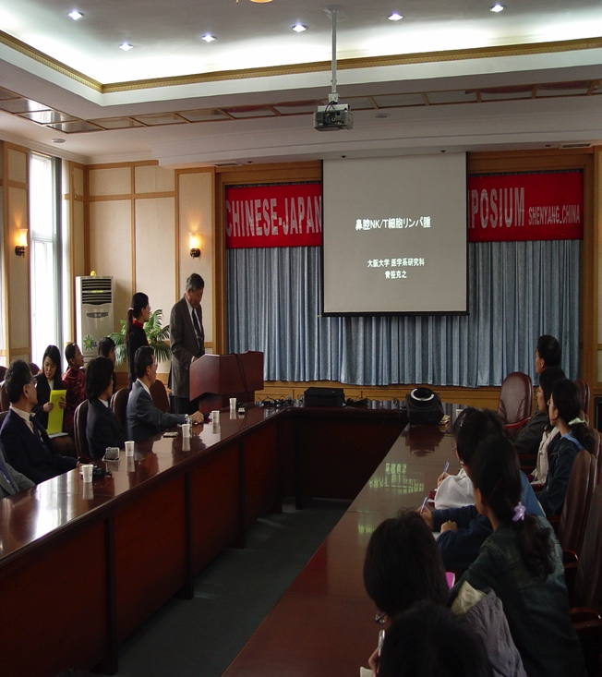
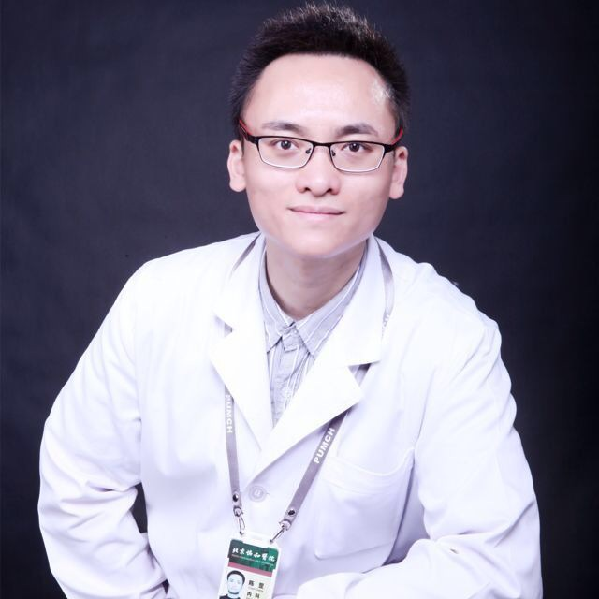

毕业于中国医科大学日文班
实习：东京大学医学部
东京女子医科大学
2006年：北京协和医院
2010年：美国UCSF
五本畅销医学科普
小说《因为是医生》

Slide 3





思考
自我分析
生活
联络交流
发挥自身所长去创造

Slide 4



思考什么？
医生职业不是一个时间断面
医生职业需要具备什么？
怎么让自己的生活更充实？

Slide 5


他山之石，可以攻玉
——他国见闻对职业道路的影响
医山有路勤为径
岁月依旧在，几缕白发生
医愫情怀喜相逢
中外多少事，都付笑谈中

Slide 6

中美日三国医生的比较
——从白衣说起
美国：Short coat, long coat, On call
日本：统一 V.S 个性，干净
体会：uniform，个人名片，医院名片

Slide 7
中美日三国医生的比较
——社会地位
美国：聪明+有钱的代名词、“PRIDE”
日本：先生＋さま
体会：黎明前的黑暗，双重标准

Slide 8
中美日三国医生的比较
——团队合作
美国：人性化，NP，Clinical pharmacist
日本：细细细，任何事情都有对应人员
体会：合作、巧合作在职业中的重要性

Slide 9
中美日三国医生的比较
——临床教学
美国：见缝插针
日本：hand up time，一万日元的问题
体会：终身学习，“排球”V.S“保龄球”

Slide 10
中美日三国医生的比较
——Less=More？
美国：信息化，worklist，“种草”
日本：600例 V.S 6000例
体会：让自己在职业中的收获最大化

Slide 11
中美日三国医生的比较
——More=Less？
美国：各种Round, 各种人员
日本：无微不至的病情交待，冗长的铺垫
体会：《圣经》鹅卵石→钻石

Slide 12
中美日三国医生的比较
——做街上最好的裁缝
美国：这一点我们比Stanford做得好
日本：今年要改善的十件事
体会：从眼下做起

Slide 13
中美日三国医生的比较
——年轻医生的职业困惑
美国：职业前景稳定，生活有规划
日本：私立医院打工，大学医院扎根
体会：“剑宗”和“气宗”

Slide 14
中美日三国医生的比较
——工作之余
美国：阳光真好
日本：永远的工作狂
体会：工作之余培养一个骨灰级的爱好

Slide 15
兴趣让职业生活更充实
职业道路：第一个兴趣→工作→谋生手段
职业生活：第二个兴趣→兴趣→兴趣
第二个兴趣围绕第一个兴趣展开
生活：充实，而不疲惫

Slide 16

因为是医生，所以——
写作不会成为第二职业
慢慢写，不温不火，医院三部曲
职业路上看“风景”，放松心情

Slide 17
Being a doctor…
When you were eighty years old,
and you looked back
you would find
you have lived a noble life!

Slide 18
April 20th，2016
Thank
You
新浪微博：@梅达伊尔

